Slide 1
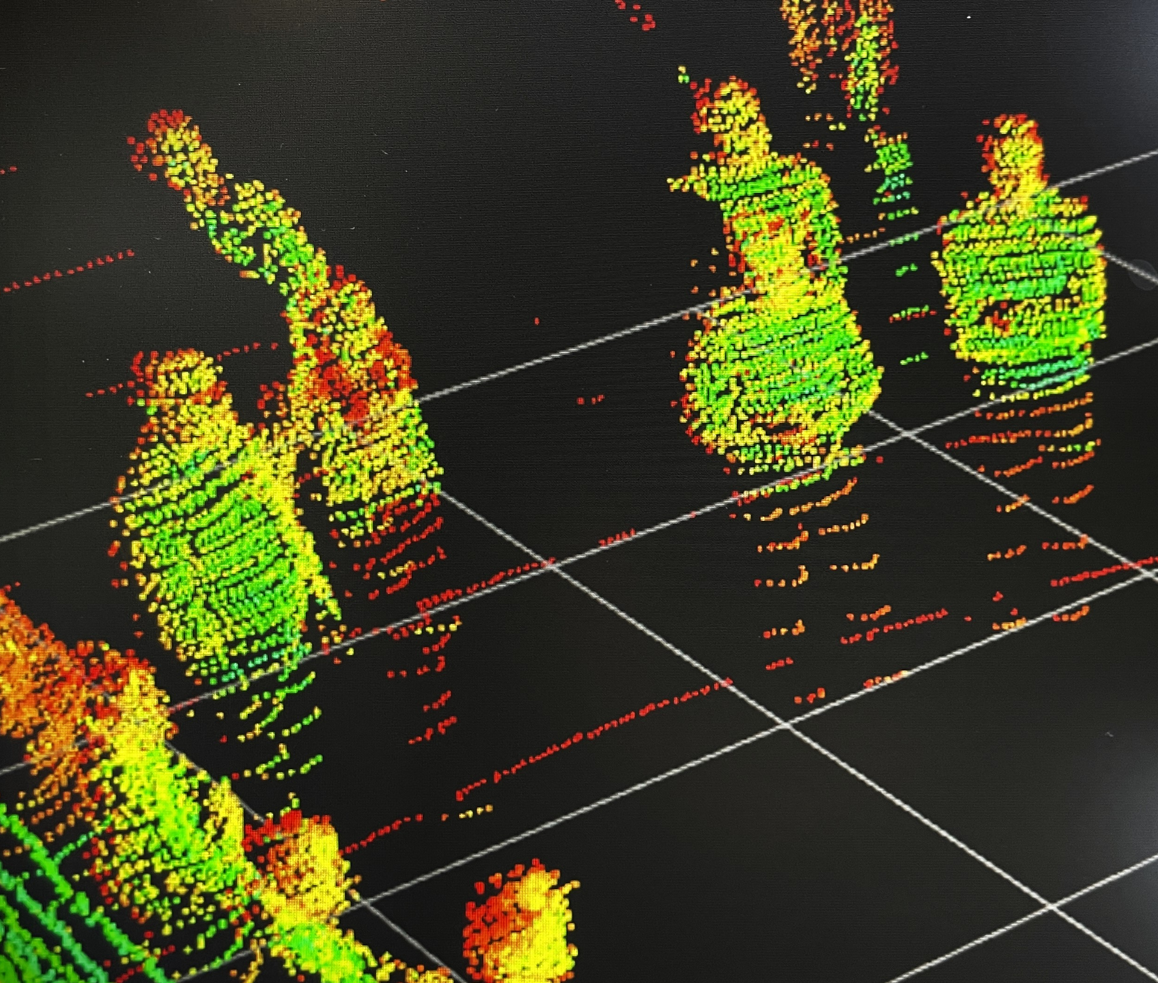
Aalto-yliopisto Mittauksen ja mallinnuksen instituutti (MeMo): “Katoavaa fotorealismia”
https://memo.aalto.fi/
Email: marika.ahlavuo@aalto.fi
Näyttelyssä on esillä digitaalisia teoksia purkutaidenäyttelyistä ja katoavasta taiteesta. Aalto-yliopiston MeMo-instituutti on toteuttanut visualisointeja ja 3D- sekä virtuaalikokeiluja. Niissä on hyödynnetty uusimpia laserkeilauksen ja fotogrammetrian menetelmiä sekä visuaalisia 3D-tekniikoita. Näyttelyssä kuvataan ehkä yllätyksellisestikin nykyisen Ihmemaa X -näyttelyn matkaa ja herätetään henkiin jo kadonnutta, ”purettua” Taiteen kotitalon taidetta digitaalisen kaksosen avulla.
Aalto MeMo on yhteisinstituutti Maanmittauslaitoksen Paikkatieto-keskuksen kanssa, joilla on huippuosaamista digitaalisessa rakennetun ympäristön mallintamisessa. Mittatarkan 3D-mittauksen ja mallinnuksen avulla voidaan kohteita esim. restauroida, rakentaa uudelleen tai esittää virtuaalisesti. Aalto MeMon halutaan lisäävän erilaista yhteiskunnallista vuorovaikutusta tieteen keinoin. Tavoitteena onkin aktiivisesti etsiä ja luoda uusia vuorovaikutuksen tapoja, löytää yhteistyökumppaneita ja avata ainutlaatuisia tulokulmia huipputieteen ja teknologian viestintään ja kansan-tajuistamiseen.
Aalto-yliopiston MeMossa kohtaavat tiede, taide, kulttuuri ja tekniikka.

